Slide 1
TIL
Today I Learned
Pre Study

Slide 2
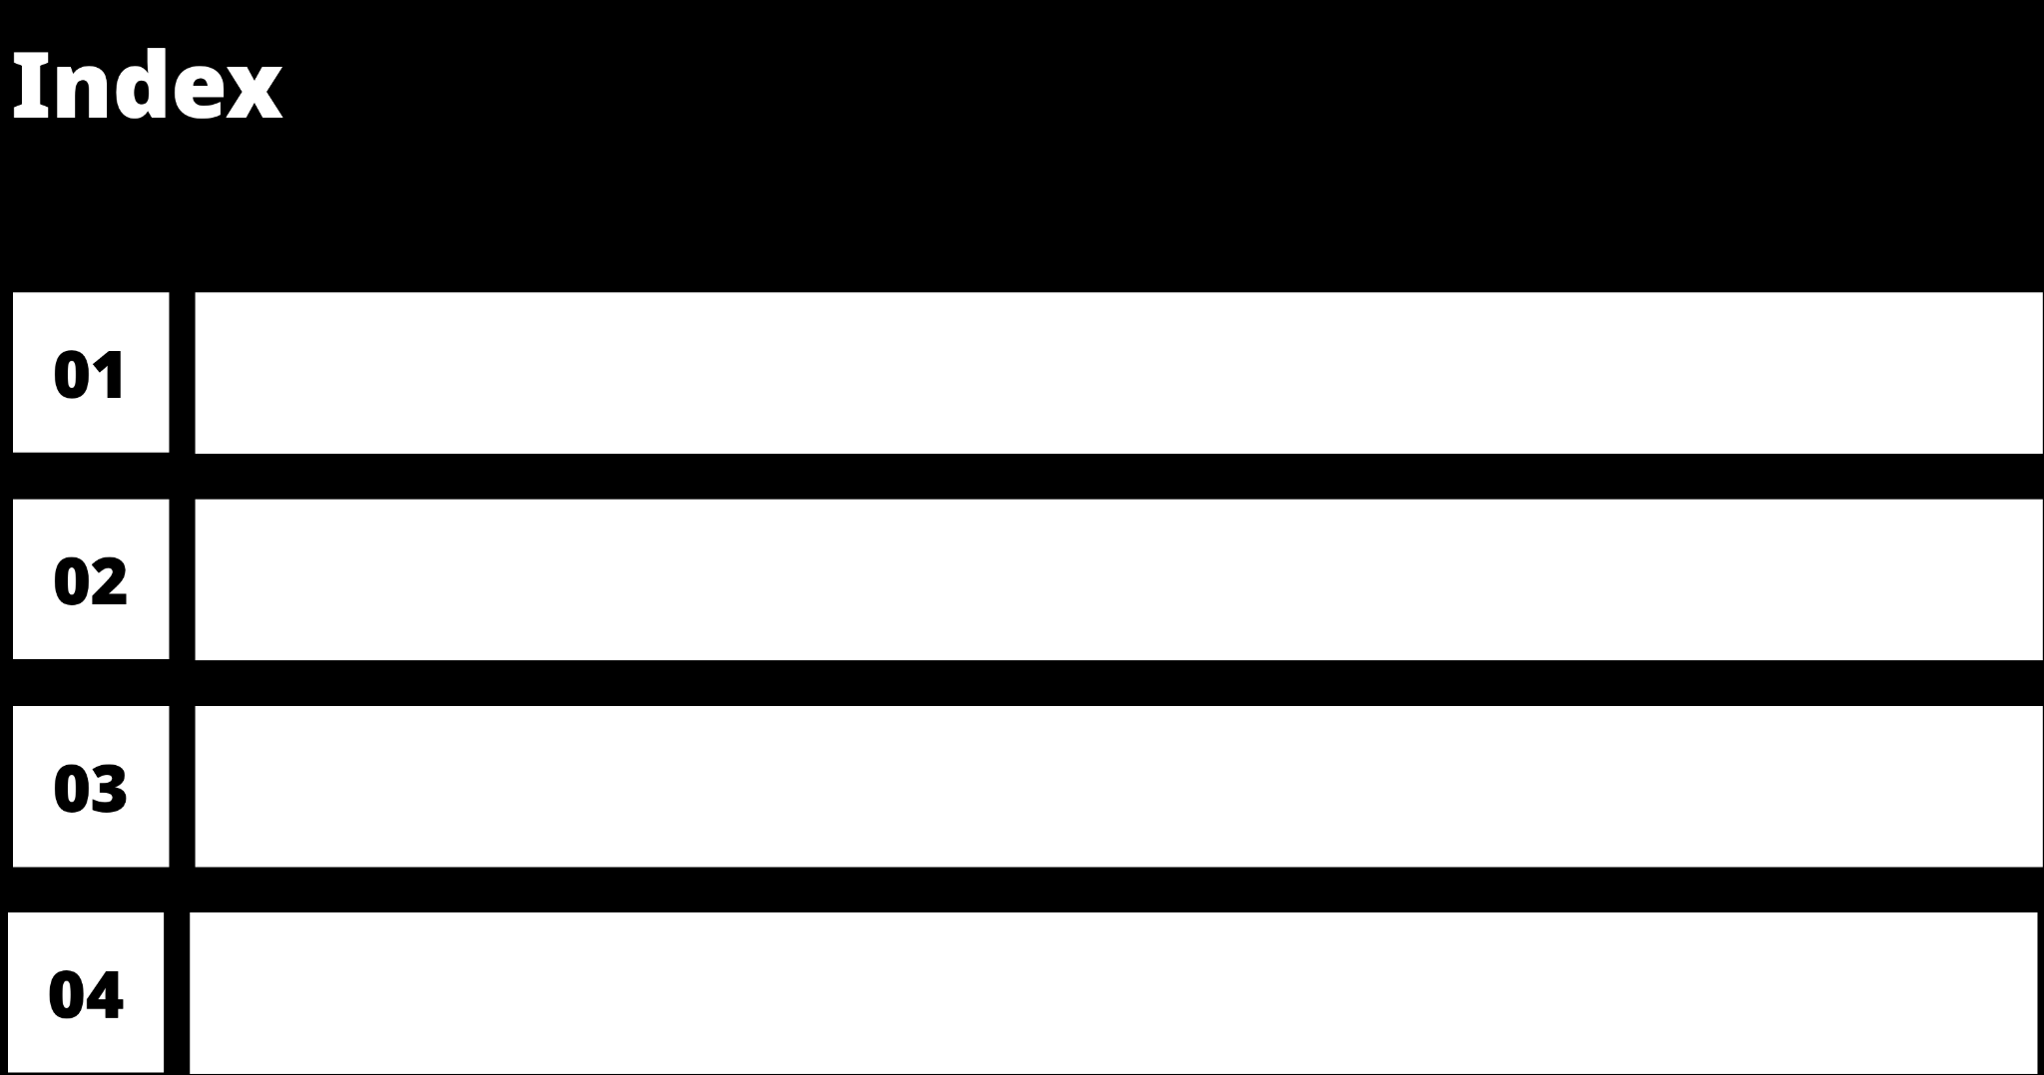
TIL ?
왜 써야 할까?
어떤글이 잘 쓴 글 일까?
어디에 써야 할까?

Slide 3
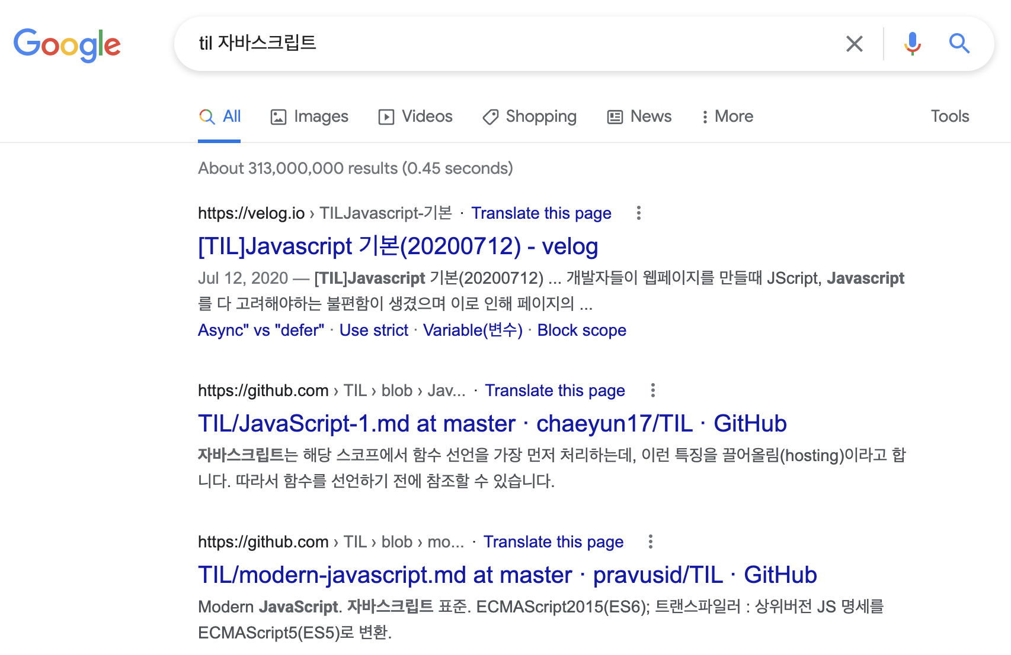
01 TIL?.
Today I Learned.
개발자들이 매일 새롭게 배운 내용들을 정리하는 기술 블로그

Slide 4
02 왜 써야할까?.
#회고.
스타트업 문화: 회고 없이는 성장도 없다 (Daily, Monthly, Yearly)
#공유.
개발자만의 특별한 문화. 훌륭한 문화다.
#학습.
개발은 암기로 하는 것이 아니다. 까먹는다 전부.
#취업.
보장된 성공 방식

Slide 5
03 어떤 글이 잘쓴 글 일까?.
일기는 일기장에 (힘들다 죽겠다 못해먹겠다) → 회고하자!
남이 보는 글이다. 읽기 좋게, 매력적으로. 긍정적으로.
노트는 메모장에 (console 어따 써야되지?) → 정리하자!
내가 다시 봐도 한 번에 이해할 수 있도록.
나의 고생을 남이 겪지 않도록.

Slide 6
03 어떤 글이 잘쓴 글 일까?.
진유림님
기술별 TIL: 링크
회고: 링크
박준규님
주니어의 잘쓴 TIL: 링크
이지형님
기술블로그의 정석: 링크
프로젝트 회고: 링크

Slide 7
04 어디에 써야 할까?.
개발자들이 많이 쓰는 블로그 플랫폼
github.io
medium
velog
tistory
wordpress
notion

Slide 8
마무리.
처음에 쓸 때 3시간 걸리는 거 알아요.
→ 나중엔 빨라집니다. 매일 써야 내 노하우 쌓이고 그래야 빨리 쓸 수 있어요! (나중엔 좋은 글 쓰기 위해 시간 들입시다)
부끄러운거 알아요.
→ 아쉽지만.. 검색 거의 안 되실 거예요.
잘 쓴거 vs 매일 쓰는거
→ 둘 다 좋아요! 문법 익숙해지고, 개념 익숙해질 때까지는 메모장에 매일 쓰고, 주 2회 정도 고퀄 블로그 써봅시다.

